Slide 1
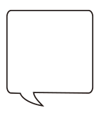
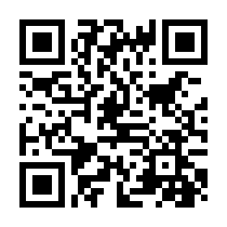
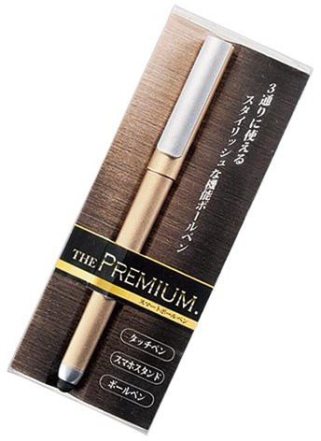
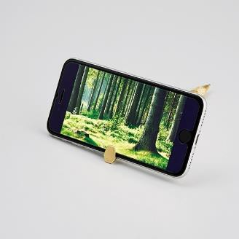
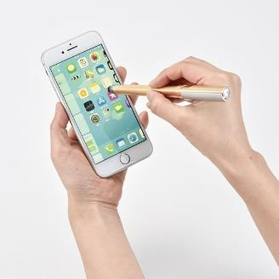
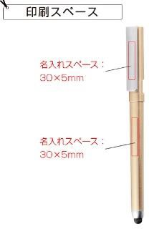
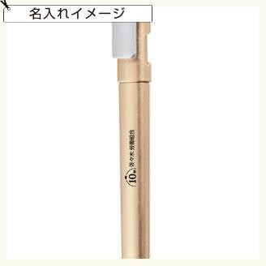
提案書（ 商品情報 ）
(会社名）
TEL：（電話番号）
スマートマルチボールペン MA23713 | 上品なマットゴールドを纏ったスタイリッシュなマルチペン
QRコードから商品ページをご覧頂けます
商品ID | 89931732
商品＋ 名入れ価格 | 180個～ | 360個～ | 720個～ | 1080個～ | 1440個～ | 1800個～
 | 299円 | 213円 | 204円 | 200円 | 198円 | 197円
注文可能数 | 180個～ 単位未満の注文不可
セット内容 | スマートマルチボールペン MA23713×1
色 | 画像参照
サイズ | 全長：153mm、箱サイズ：20×60×157mm
機能 | ボールペン、タッチペン、スマホホルダー
材質 | ABS・AS
パッケージ | 透明ケース入
名入れ | ※印刷方法：パッド印刷 ※名入れ箇所：上部、下部いずれか ※名入れスペース：H30×W5mm ※180個から名入れ可能
在庫は流動的で、価格は暫定値です。決定前に必ず在庫確認と正式なお見積りをご依頼ください。

